Slide 1
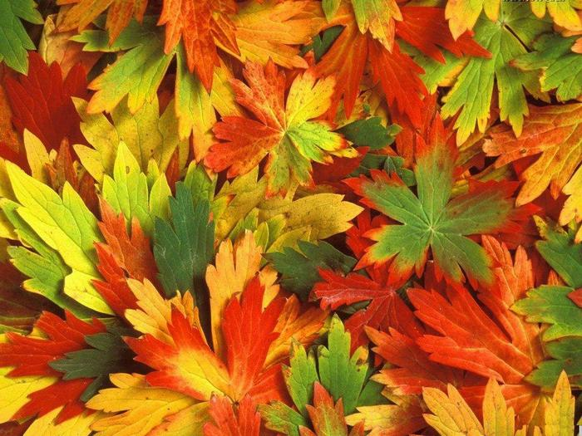
«Люба осінь завітала»
«Люба осінь завітала»

Slide 2
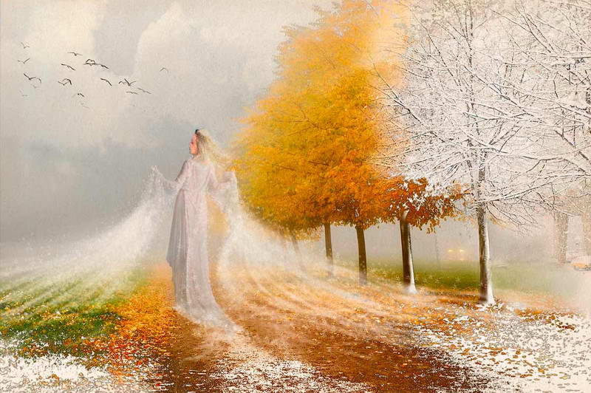
«Осінь-золота пора»
Осінь – золота пора,
трьох синів має вона,
Перший –Вереснем зоветься,
До роботи він береться:
В школу він дітей скликає,
Яблучка в садах збирає,
А ще стиглий виноград,
для здоров’ячка малят.
Другий – Жовтнем величати,
Так його назвала мати,
Він у вирій пташок проводжає,
Тепло вдягає й дощем поливає.
Звірів готує усіх до зими,
Звозить в комору рясні врожаї.
Розфарбує все навколо
У рудий й багряний колір
Листопад – молодший син,
Клопоту приніс усім,
Лист багряний обриває
Землю ним усю вкриває.
До зими він вже готовий,
Має все в своїй коморі:
Моркву стиглу, буряки,
І капусту й гарбузи…
Але з вітром дужим дружить,
І нагадує весь час:
День короткий, сонце низько, І зима уже так близько. В. Діденко

Slide 3
Вузлик на пам'ять
Вересень слухає погоду січня.
Восени багач, а навесні прохач.
Восени день блисне, а три кисне.
Восени й горобець багатий.
Восени листопад швидко минув - чекай суворої зими.
В осінній час сім погод у нас: сіє, віє, крутить, мутить, припікає й поливає.
Грім у вересні віщує теплу осінь.
Дощ у вересні - півголоду, а посуха цілий голод робить.
Жовтень ходить по краю, та виганяє птиць із гаю.
Летять у вересні гуси - зиму на хвості несуть.
Листопад - вересню онук, жовтню син, а зимі рідний брат.
Осінній іній - на суху й сонячну погоду.
Осінь збирає, а весна поїдає.
Осінь усьому лік веде.
Павутиння стелиться по рослинах - чекай суворої зими.
Пищить снігур у листопаді - скоро й зимі будем раді.
Плети влітку рукавиці - в листопаді пригодиться.
У вересні дощ зі сходу зазирає й тікає, а південний свою справу знає.
У вересні ложка води робить два болота.
У листопаді згодиться і старий кожух, а навесні і старий кінь.
У листопаді як зазиміє, то й жаба оніміє.
Як вересніє, то i дощик сіє.
Як листопад дерев не обтрусить - довга зима бути мусить.
Як листя жовтіє, то поле сумніє.

Slide 4
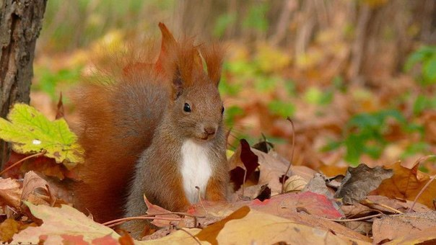
ОСІНЬ, НАША ОСІНЬ
БІЛОЧКА ВОСЕНИ На гіллячках, на тоненьких, Поки день ще не погас, Сироїжки та опеньки Білка сушить про запас.
Так нашпилює охайно, Так їх тулить на сосні І міркує: а нехай-но Ще побудуть тут мені!
Поки дні іще хороші, Поки є іще тепло, А як випадуть пороші, Заберу їх у дупло.
Буде холодно на дворі, Сніг посиплеться з дубів, Буде в мене у коморі Ціла в’язочка грибів!
Але білочці не спиться. Дятел стукає: тук-тук! Щоб не вкрала їх лисиця Або хитрий бурундук. Л. Костенко
ОСІНЬ, НАША ОСІНЬ Осінь наша, осінь — Золота година, Неба ясна просинь, Пісня журавлина, Бабиного літа Довгі, білі коси... І дорослі й діти Люблять тебе, осінь. Та не тільки славна За свою ти вроду — Урожай іздавна Ти несеш народу: Щедра і дорідна, Пахнеш ти медами, Славиш край наш рідний Зерном і плодами! М. Познанська
ВЕРЕСЕНЬ Звозить Вересень в комори Кавуни і помідори, Спілих яблук, груш і слив Цілі гори натрусив. І вантажить гарбузи На машини і вози... Йде до гаю, де гриби Виростають щодоби. На чолі іскриться піт — Сто турбот і сто робіт. М. Сингаївський

Slide 5
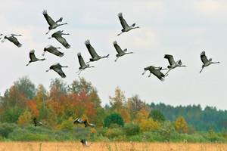
ЖУРАВЛІ
Під безхмарною синьою даллю, Відірвавшись крилом від землі, Закурликало небо печаллю — Це у вирій летять журавлі.
Струни осені срібно заграли... Віддалася у серці луна. Журавлі в небесах відлітали І звучала їх пісня сумна.
А навколо природа буяла, Як у дивних казках мудреця... І чарівні сонети писала, Зігрівала красою серця
ЖОВТЕНЬ Тихо осінь ходить гаєм. Ліс довкола аж горить. Ясен листя осипає, Дуб нахмурений стоїть.
І берізка над потоком Стала наче молода. Вітер, мовби ненароком, Їй косиці розпліта... Н. Приходько
ВЕРЕСЕНЬ Вересень спішить у гості Та веде з собою осінь. І везуть вони в візку Ось компанію яку: Черевань гарбуз сидить, Про щось з перцем гомонить, І пузаті капустинки, Наче баби у хустинках, Жовті дині і квасоля, І картопля прямо з поля, І веселі три морквини, В купі суконь цибулину, І червоний бурячок, Щоб варити борщичок. О. Коваленко

Slide 6
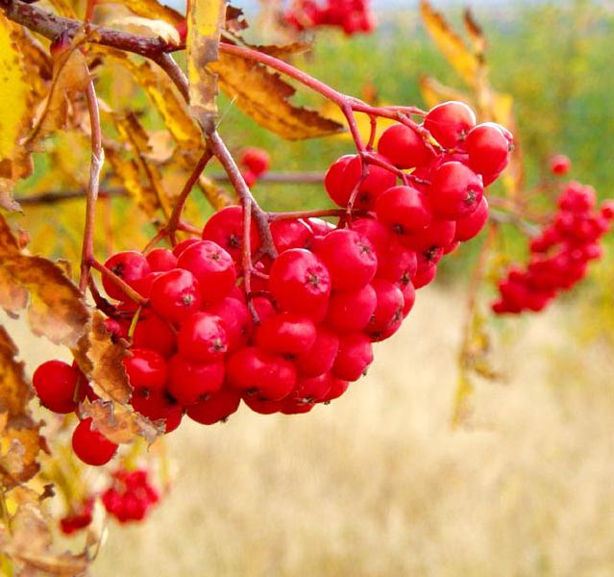
ЛИСТОПАД Листопад несе в ковші Сірі хмари і дощі. Листя все пооблітало, І пташок в лісах не стало. Відлетіли ластівки, Білі лебеді й шпаки, Журавлі і качки сірі – Всі полинули у вирій. А горобчики, малята, Будуть з нами зимувати. О. Коваленко
ЖОВТЕНЬ Жовтень пензлика дістав - Листя все пофарбував. Жовтий - жовтий клен стоїть, Явір, як в огні, горить. Різнобарвним килимком, Ідуть білка з їжаком. В нього яблучка в торбинці Й три грибочка ще на спинці, А у білочки горішки Із ліщини та три шишки. Наносили вже багато - Ціла купа в них, малята, Будуть взимку ласувать. О. Коваленко
КАЛИНУ
Зарум’янила осінь калину, У червоне намисто вдягла. У погожу та сонячну днину Павутинку струни натягла. Щоб на ній грав вітрець колискову І приносив мелодію в сни. Щоб оспівував осінь чудову І надію давав для весни

Slide 7
Загадаю загадку
Коли це буває, Що клен запалає? А прихопив морозець Та повіяв вітерець, Весь вогонь на землю впав, Зовсім клен без листя став. (Восени)
У садах, лісах блукає, В жовті шати одягає, Золотисту стелить постіль – Жде сестрицю білу в гості. (Осінь)
Прийшла дівчина до хати, Узялась хазяйнувати: Вправно скриню відімкнула, В жовту свитку ліс вдягнула. (Осінь)
У південний край землі Відлітають журавлі, Знов шкільний дзвінок лунає. Який місяць наступає? (Вересень)
Кличуть нас ліси, поля, сади Дозбирати осені плоди. Із дерев спадає листя жовте. То землею ходить місяць… (Жовтень) Чарівник прийшов у ліс, Фарби, пензлика приніс. У діброві та садочку стали жовтими листочки. (Жовтень)
Краплі із неба, дахів, стріх, Дощ холодний, перший сніг. Почорнів від листя сад. Що за місяць? (Листопад)

Slide 8
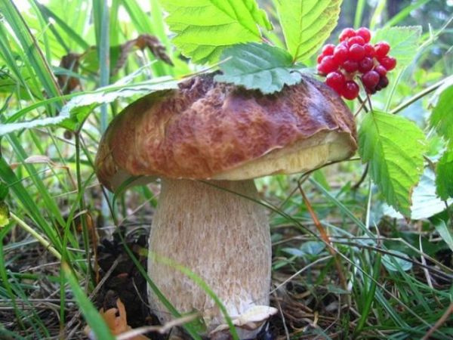
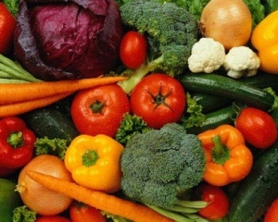
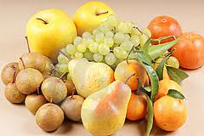
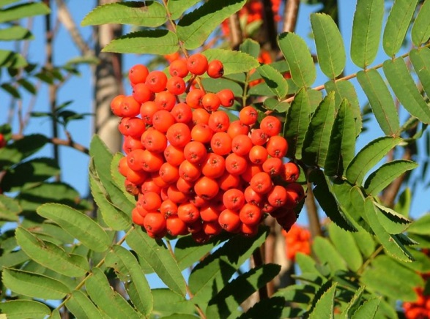
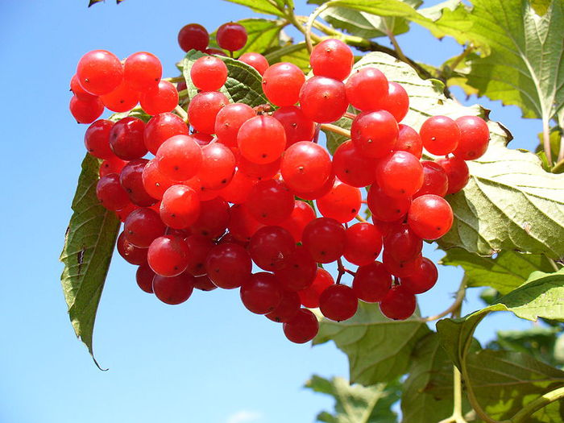
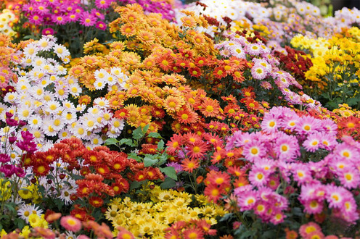
Дарунки щедрої осені
Гриби
Овочі
Фрукти
Горобина
Калина
Квіти

Slide 9
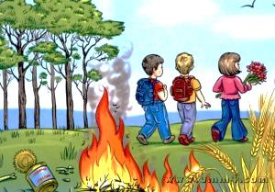
Бережи природу!
Не ламай гілки дерев та кущів.
Не пошкоджуй кору дерев.
Не зривай в лісі на лузі квітів.
Нехай гарні рослини залишаються в природі!.
Їстівні ягоди, горіхи збирай так, щоб не пошкоджувати гілочки.
Суницю не можна збирати букетиками, бо загине вся рослина.
Не виривай рослини з корінням.
Не збивай гриби, навіть неїстівні. Пам'ятай, що гриби дуже потрібні в природі.
Не обривай в лісі павутину, не вбивай павуків.
Не лови метеликів, джмелів, бабок та інших комах.
Не руйнуй гнізда джмелів.
Не руйнуй мурашників.
Не розводь багаття в лісі
Не залишай сміття виїжджаючи на природу

Slide 10
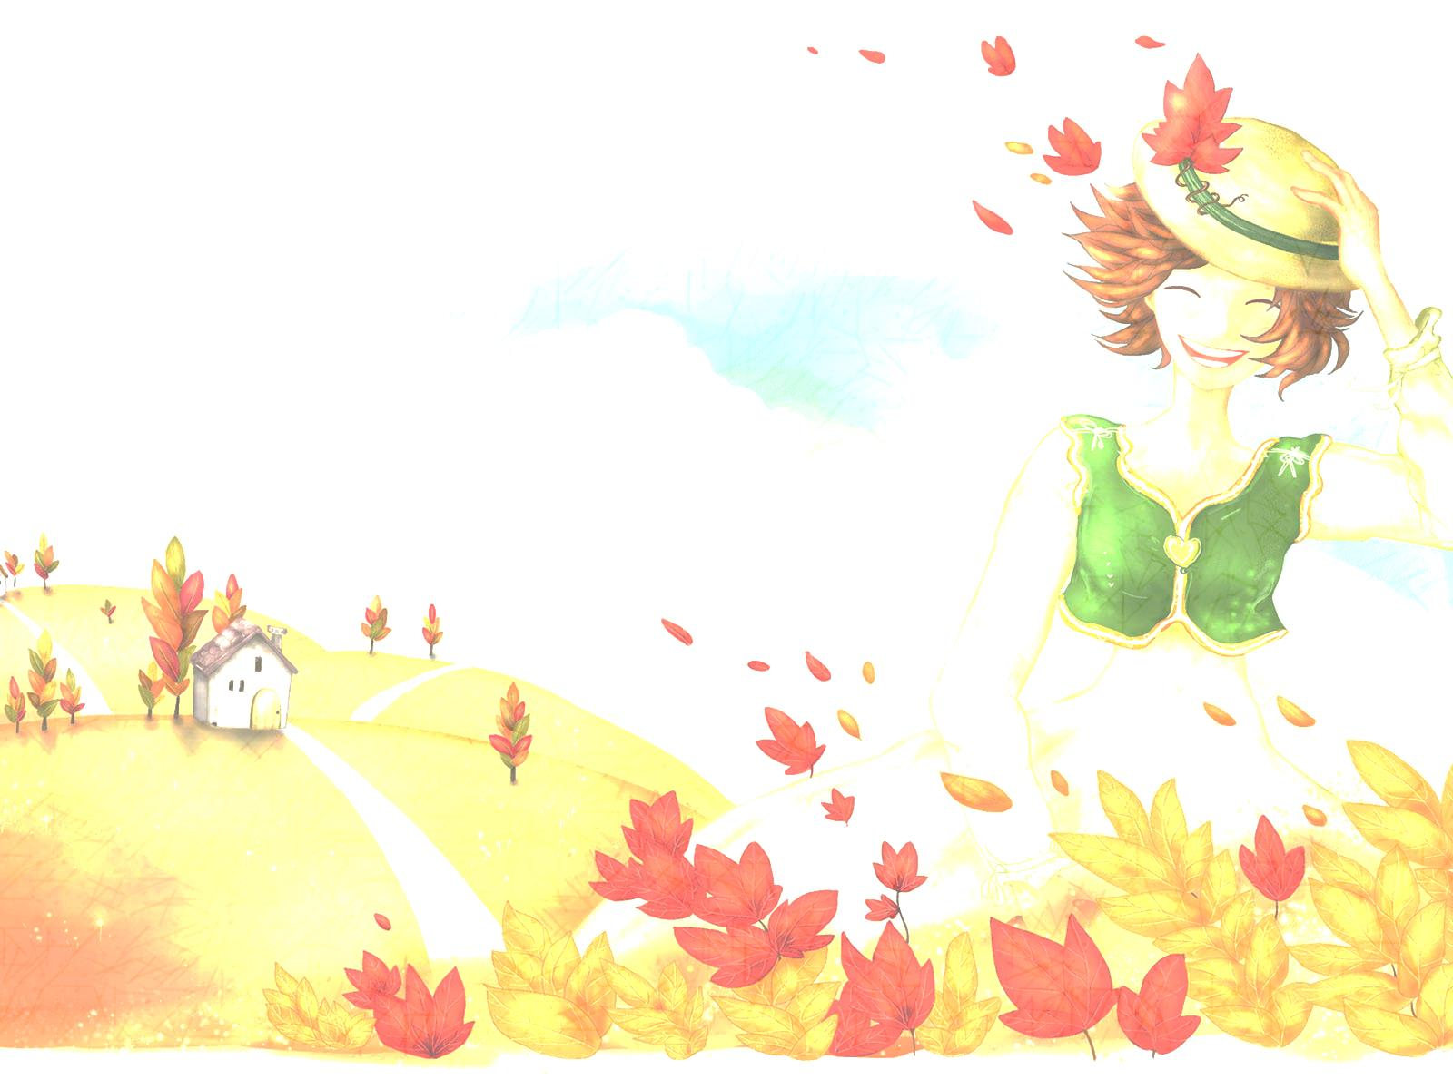
Казка про Осінь
Давно це було, у краї щасливім та квітучім. Ніколи не було там холодно, ніхто не сумував і не журився. Правив цим краєм цар, що мав одну доньку — царівну Осінь. Росла вона стрункою та гарною: мала коси, як золото, очі — як синє небо. Коли виповнилося їй вісімнадцять років, посватався до неї славний лицар Вересень. Погодилась Осінь, бо припав їй до серця цей юнак. Лише висловила бажання, щоб приніс він весільний подарунок — перли заморські. Вирушив лицар у путь-дорогу, а царівна взялась до роботи — гаптувати вбрання весільне. Була вона вмілою та спритною — і за якийсь тиждень вигаптувала і фату, і сукню. Одного дня сиділа вона біля вікна світлиці. Раптом бачить: вершник скаче до палацу. То був чаклун Жовтень. Під'їхав, гарцюючи, до вікна й вітається: — Здрастуй, царівно Осінь! Почув я про твою красу незрівнянну, і от я біля твоїх ніг. Прошу тебе, будь моєю дружиною! Привіз я весільні подарунки: парчу золоту і корали багряні. Промовляє Жовтень, а водночас чарує, чарує — та й зачарував царівну Осінь. Забула вона свого нареченого і дала згоду бути Жовтневі за дружину. Вже й день весілля з ним призначила. От і настав цей день. З усіх усюд з'їхалися гості. Лине музика, пісні величальні. Веселяться гості, п'ють мед-вино за здоров'я молодих, танцюють, співають. Саме в цей час Вересень повернувся з весільним дарунком. Зупинив коня й питає в людей:

Slide 11
— Що це святкують? — Наша царівна Осінь за Жовтня заміж іде!
Побачила царівна Осінь, що небо затягло хмарами, визирнула у вікно — а там у траві перли розсипані. Вмить згадала вона про нареченого свого і зрозуміла, що була зачарованою. У гніві кинулась до Жовтня: — Геть звідси, підступний! Хотів ти мене обдурити, так знай: не потрібен мені ні ти, ні твої подарунки! Зажурилася Осінь, засумувала, але що ж робити? Пішла вона до мудрого Листопада за порадою, а той і каже: — Не зможеш ти повернути назавжди свого синьоокого ласкавого Вересня, бо сильні чари має Жовтень. Проте позбався його подарунків, і тоді через рік прийде твій коханий. Однак лише на місяць. А зараз заспокойся й спочинь. Так і зробила Осінь. Кинула шовки золоті, корали багряні, підхопив їх вітер та поніс. Зачепились дарунки Жовтня за гілки дерев — і стали ті золотисто-багряними, але сумною була їхня краса. Багато води спливло з тих часів. Бачили ви, як щороку, наприкінці вересня, вкривається земля сріблястою памороззю? То Вересень дарунки свої Осені приніс. Потім знову чаклує Жовтень: золото і корали — свої принади — по деревах розкидає. Плаче, тужить Осінь за своїм втраченим нареченим, і втішає її мудрий сивий Листопад.

